Slide 1
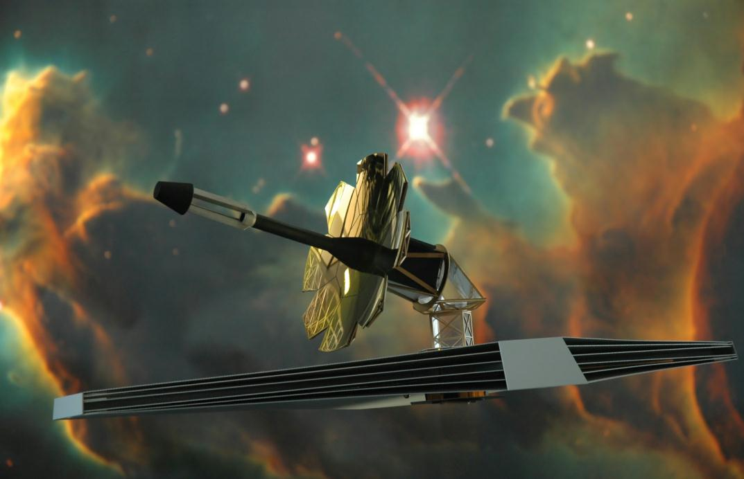
EL TELESCOPIO ESPACIAL JAMES WEBB
Francesco Mirra

Slide 2
ÍNDICE
Presentación
Antecedentes históricos
Principios tecnológicos
Diferencias con el telescopio Hubble
Aplicaciones actuales
Curva de Gartner
Expectativas
Conclusiones
Bibliografía

Slide 3
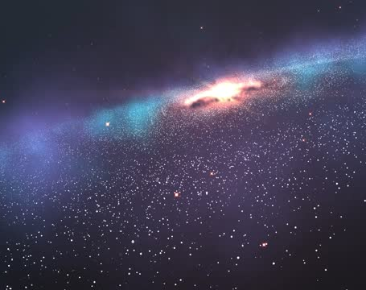
Presentación
El Telescopio Espacial James Webb (JWST, por sus siglas en inglés) es un observatorio espacial desarrollado a través de la colaboración de 14 países. El JWST ofrece una resolución sin precedentes y permite una amplia gama de investigaciones en los campos de la astronomía. Desde el 25 de diciembre 2021 órbita en el espacio
https://www.youtube.com/watch?v=4zbCEV9lV5I

Slide 4
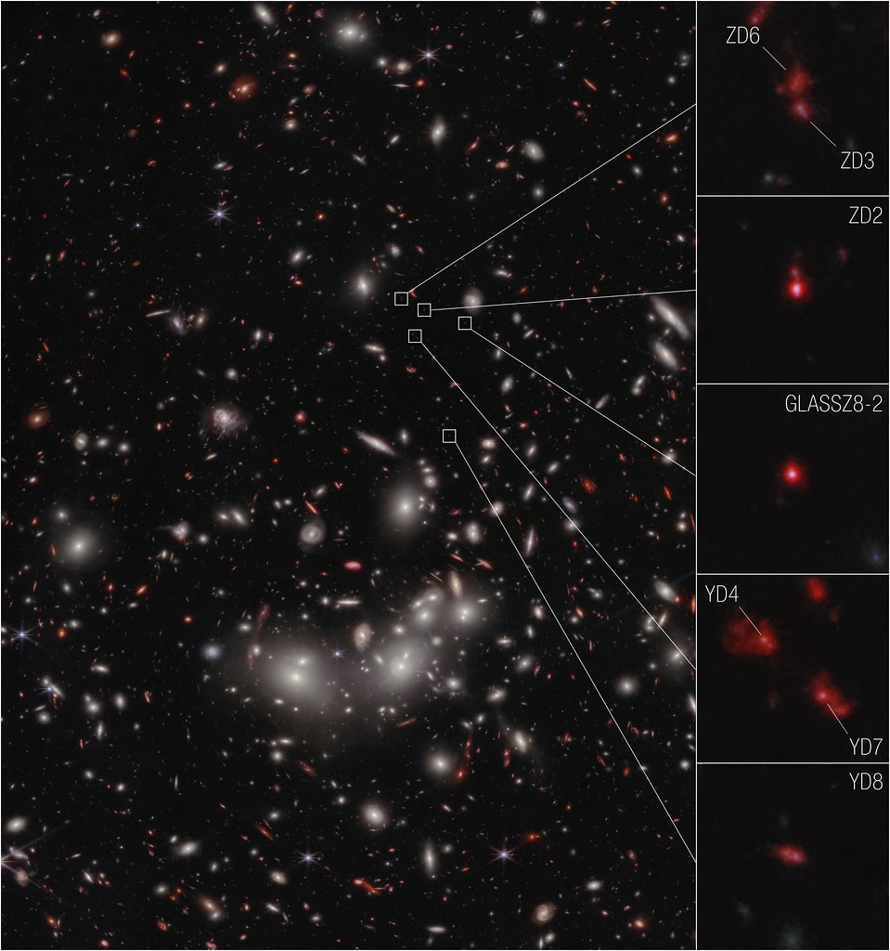
Antecedentes históricos
El JWST se inició en 1996, denominado en principio Next Generation Space Telescope (NGST). En el 2002, se le cambió el nombre por el de James Webb, en honor al funcionario del gobierno estadounidense que fue segundo administrador de la NASA.

Slide 5
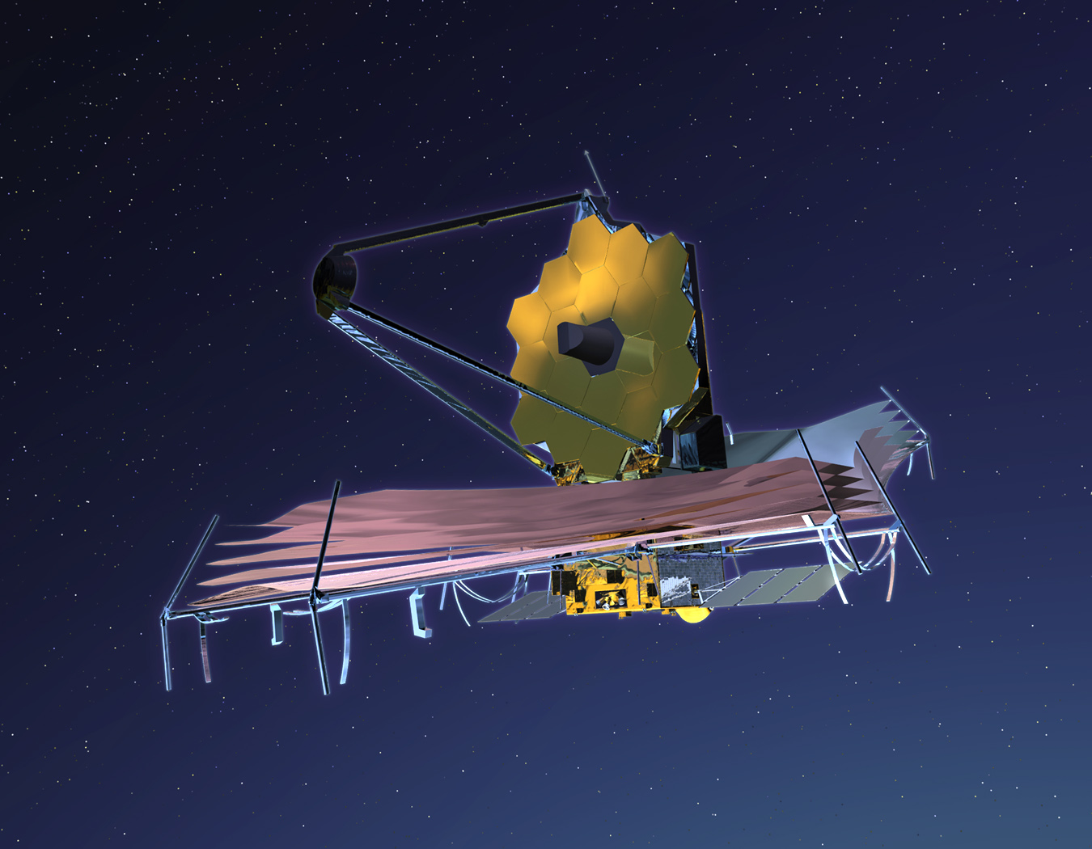
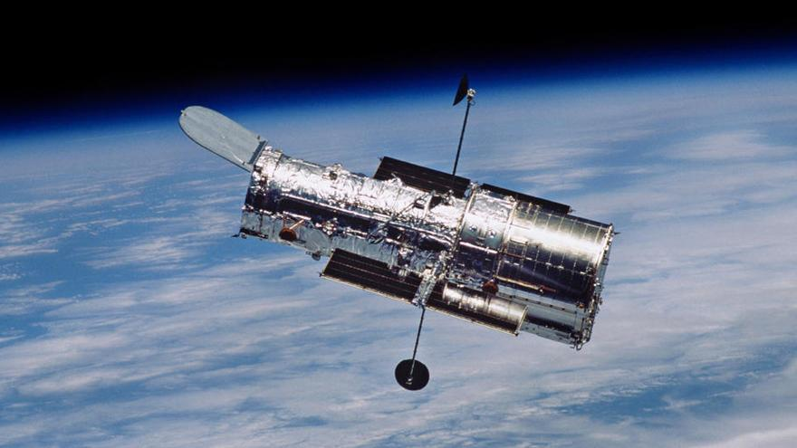
Antecedentes históricos
Su predecesor es el telescopio Hubble, puesto en órbita baja en 1990.
El telescopio Webb no sustituirá al Hubble: los dos instrumentos seguirán trabajando en paralelo, cada uno proporcionando información útil para una comprensión cada vez mejor del Universo.

Slide 6
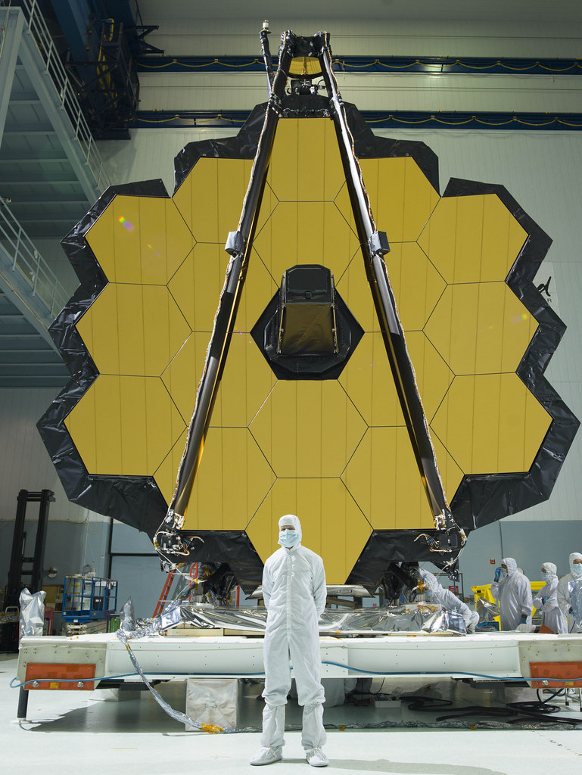
Principios tecnológicos
El Telescopio Espacial James Webb (JWST) se basa en tecnología avanzada para llevar a cabo observaciones astronómicas en el rango infrarrojo.
Espejo Primario Segmentado: El JWST cuenta con un espejo primario compuesto por 18 segmentos hexagonales.
Instrumentación en Infrarrojo: Todos los instrumentos a bordo del JWST están diseñados para operar en el rango infrarrojo, permitiendo la observación de objetos astronómicos en longitudes de onda más largas que las del espectro visible.
Sistema de Refrigeración Activa y Escudo Solar: Dado que el telescopio está diseñado para observar en el infrarrojo, se necesita un extremadamente eficaz para reducir el "ruido térmico" que podría interferir con las observaciones. El JWST utiliza un sistema de refrigeración activa con un escudo solar que protege a los instrumentos de la luz y el calor del Sol.
Questa foto di Autore sconosciuto è concesso in licenza da CC BY

Slide 7
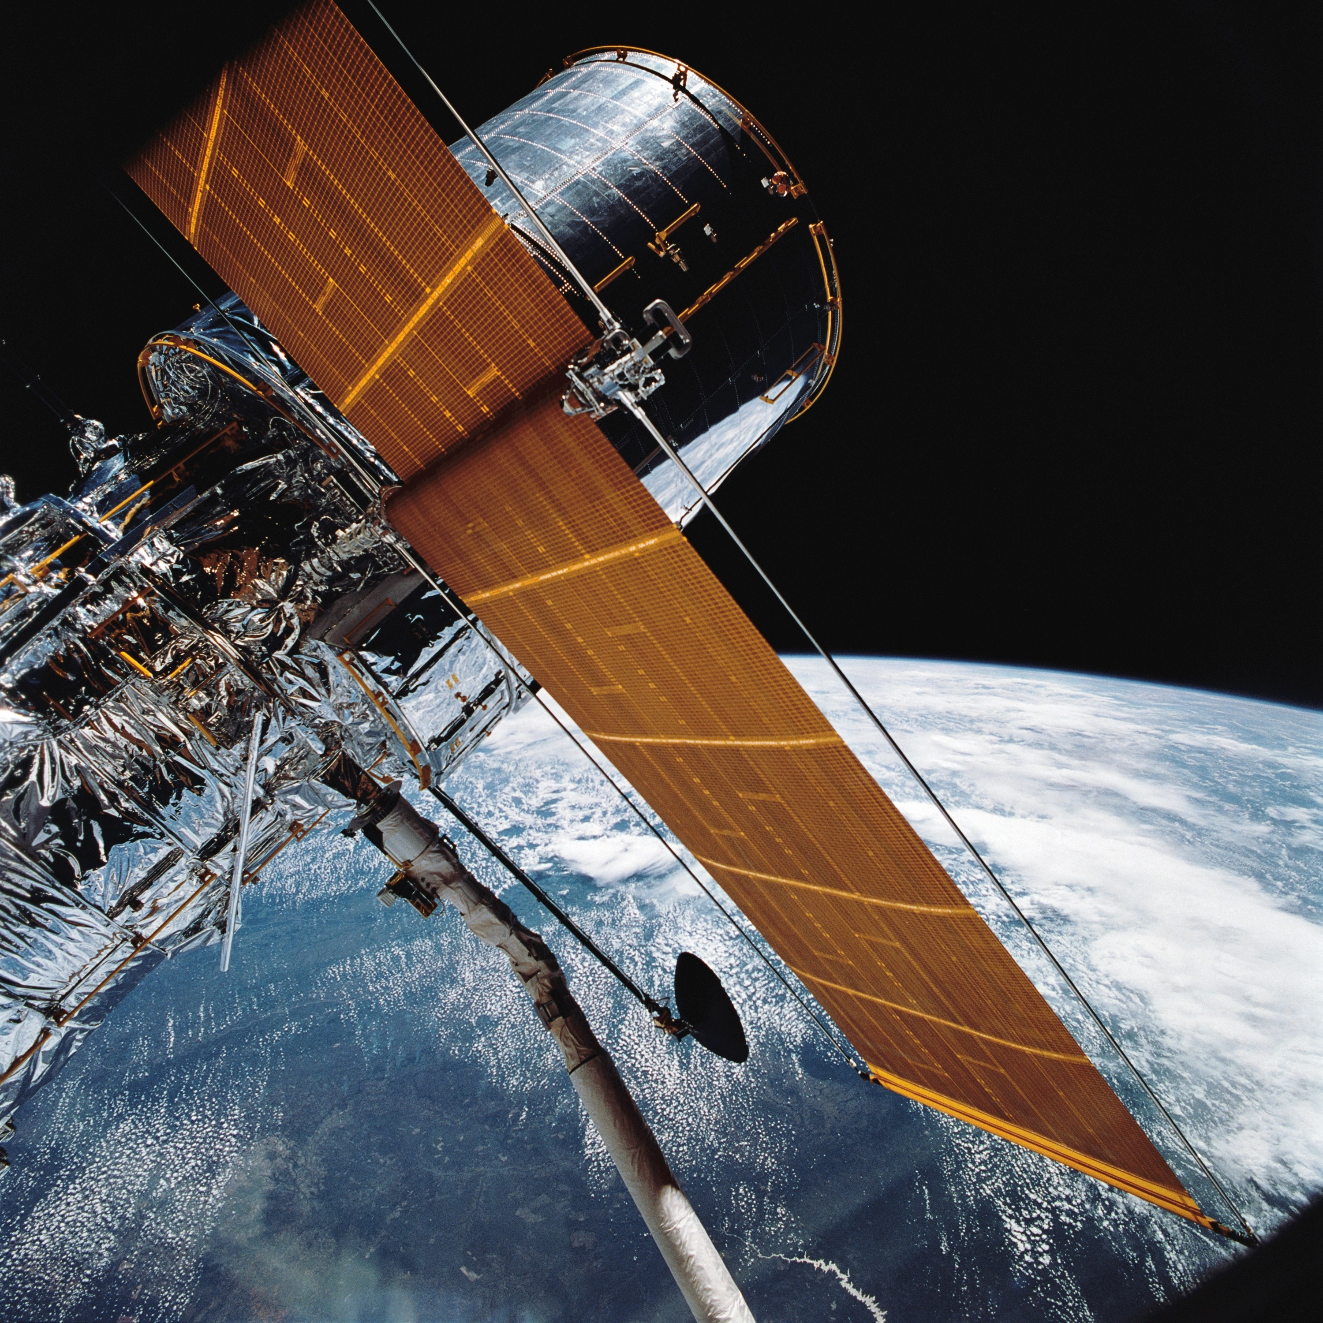
Diferencias con el telescopio Hubble
UBICACIÓN:
- El Hubble órbita la Tierra a una altitud relativamente baja.
- El Webb está ubicado en el punto de Lagrange L2 (1 millón de km)

Slide 8
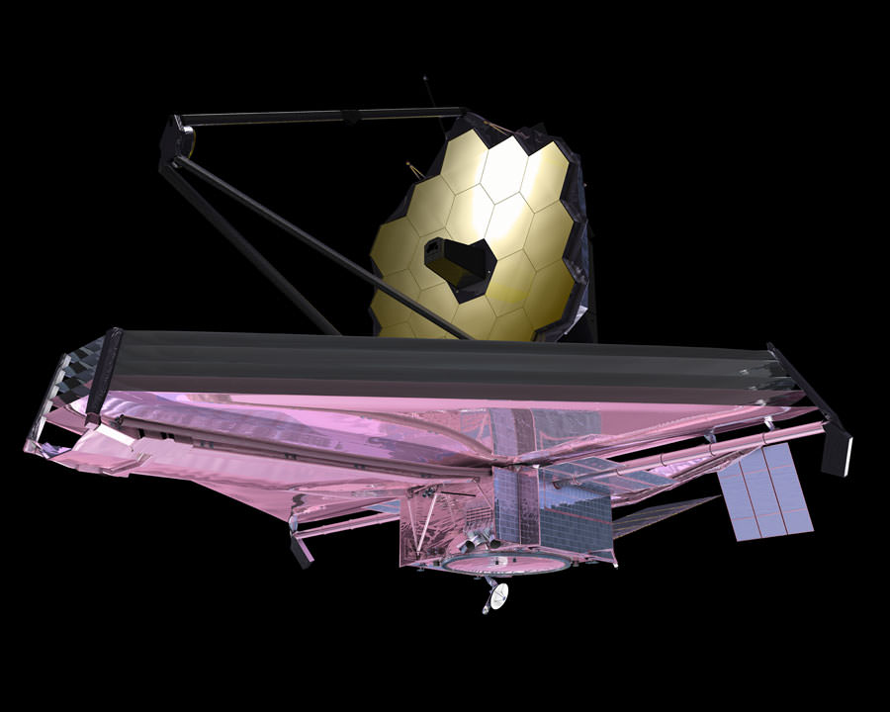
Diferencias con el telescopio Hubble
DURACIÓN DE LA MISIÓN:
- El Hubble fue lanzado en 1990 y sigue orbitando
- El JWST órbita desde el 25 diciembre 2021 para una misión de al menos 10 años, con posibilidad de extender su vida útil

Slide 9
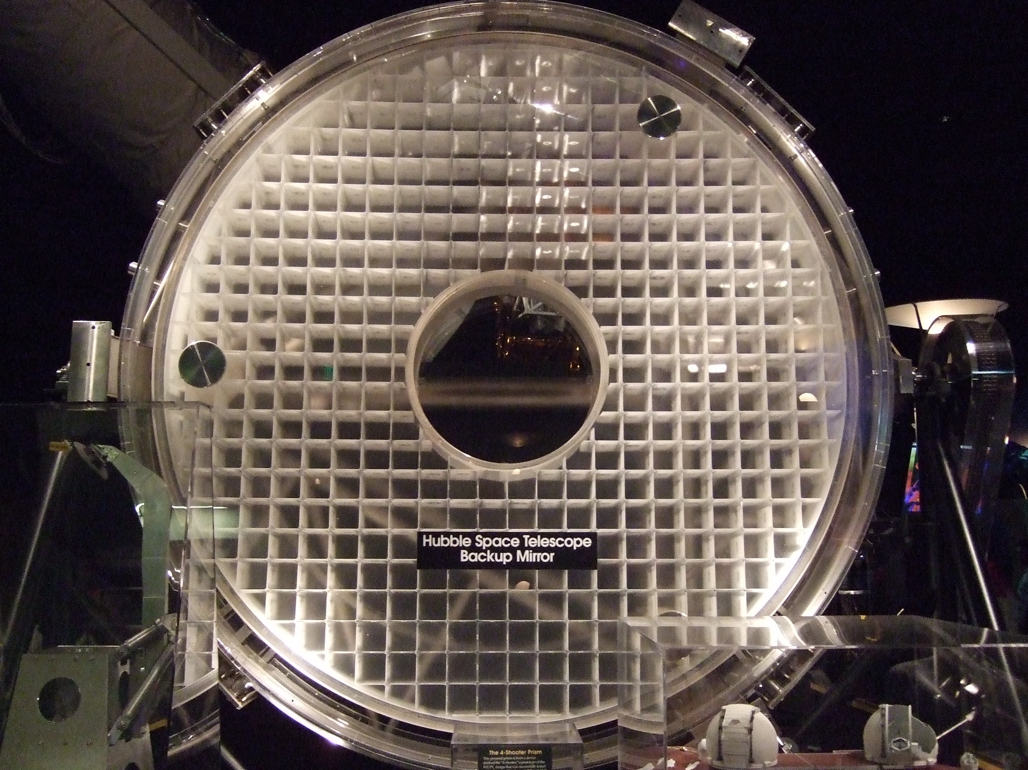
Diferencias con el telescopio Hubble
DIMENSIONES Y ESPEJO:
- El Hubble tiene una masa de en torno a 11 toneladas. Es de forma cilíndrica, con una longitud de 13,2 metros y un diámetro máximo de 4,2.
- El Webb tiene una masa de la mitad del Hubble, aunque su espejo primario tiene un área de recolección aproximadamente cinco veces mayor

Slide 10
Aplicaciones actuales
Desde que comenzó su misión, el telescopio ha enviado muchas informaciones importantes a través de las imágenes tomadas gracias a su tecnología infrarroja
Con estas fotos, el telescopio nos muestra el universo como nunca antes lo habíamos visto.
https://www.youtube.com/watch?v=kOiGZZ9LU0I

Slide 11
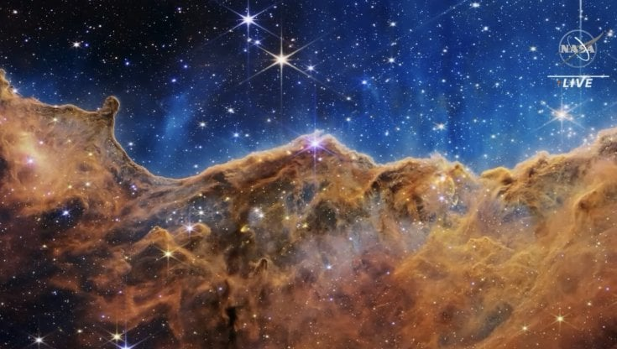
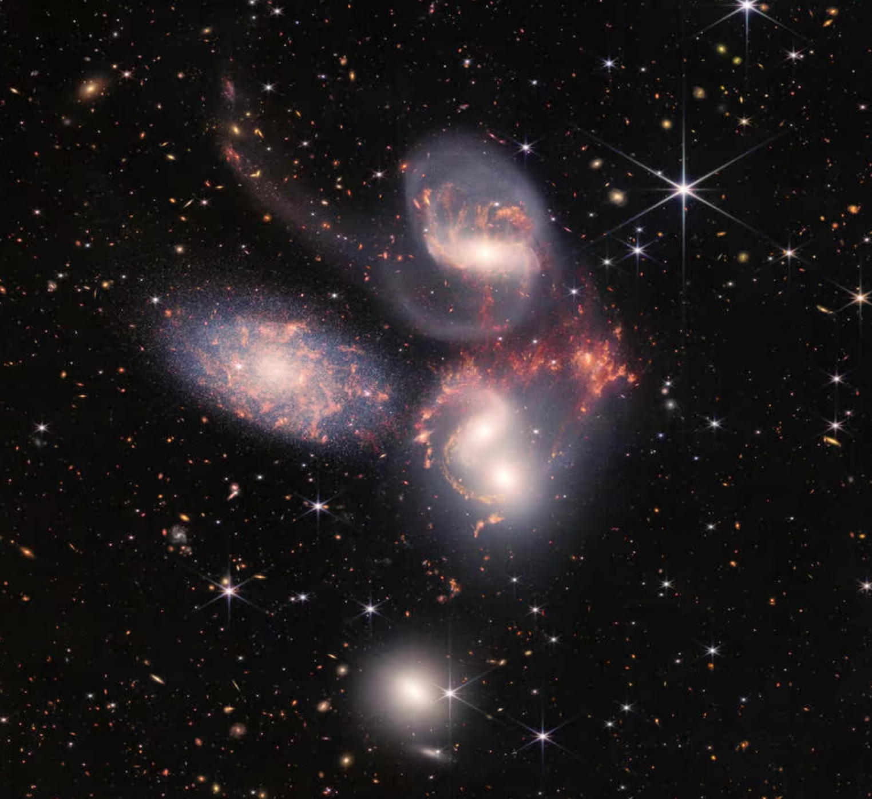
Aplicaciones actuales
Nebulosa de la Carena
En una de las primeras fotos se puede ver la “Nebulosa de la Carena”, una de las nebulosas más grandes y brillantes, a 7600 años luz.
El Quinteto de Stephan
El Quinteto de Stephan es un grupo de cinco galaxias situado a 290 millones de años luz en la constelación de Pegaso. Fue el primer grupo compacto de galaxias que se descubrió y es el más estudiado de todos los cúmulos compactos de galaxias.

Slide 12
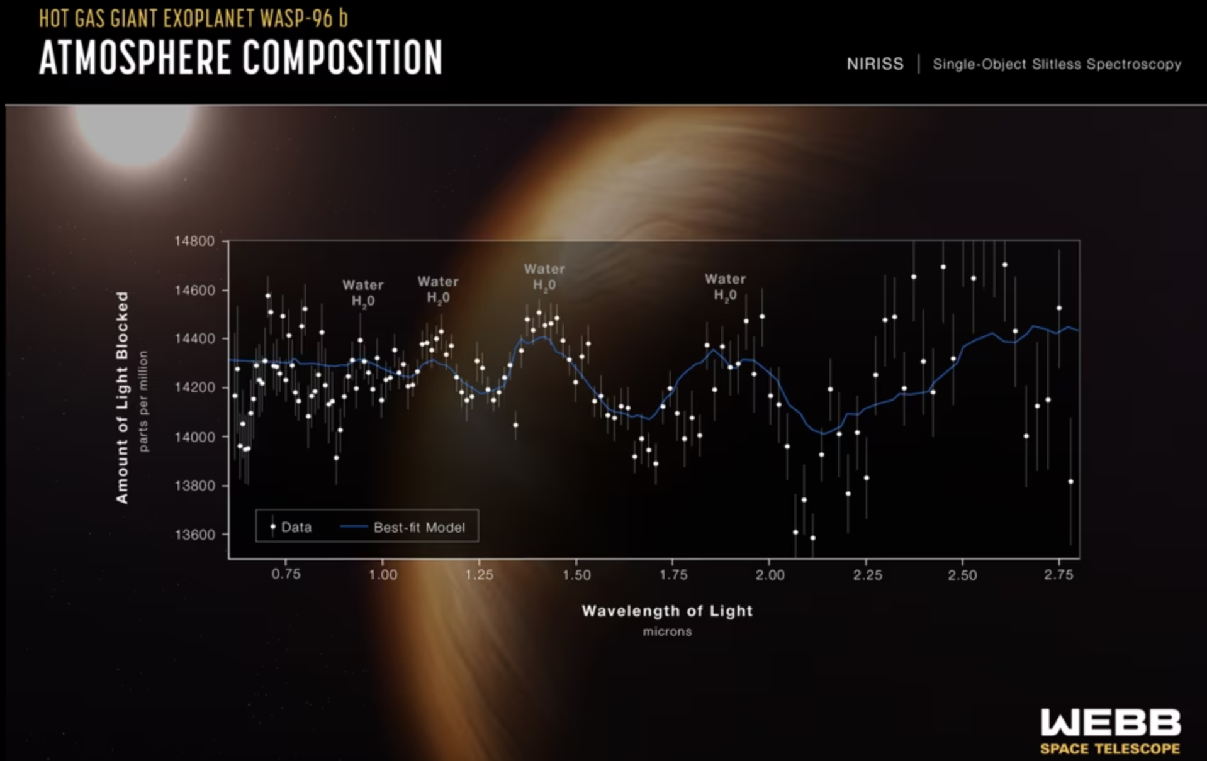
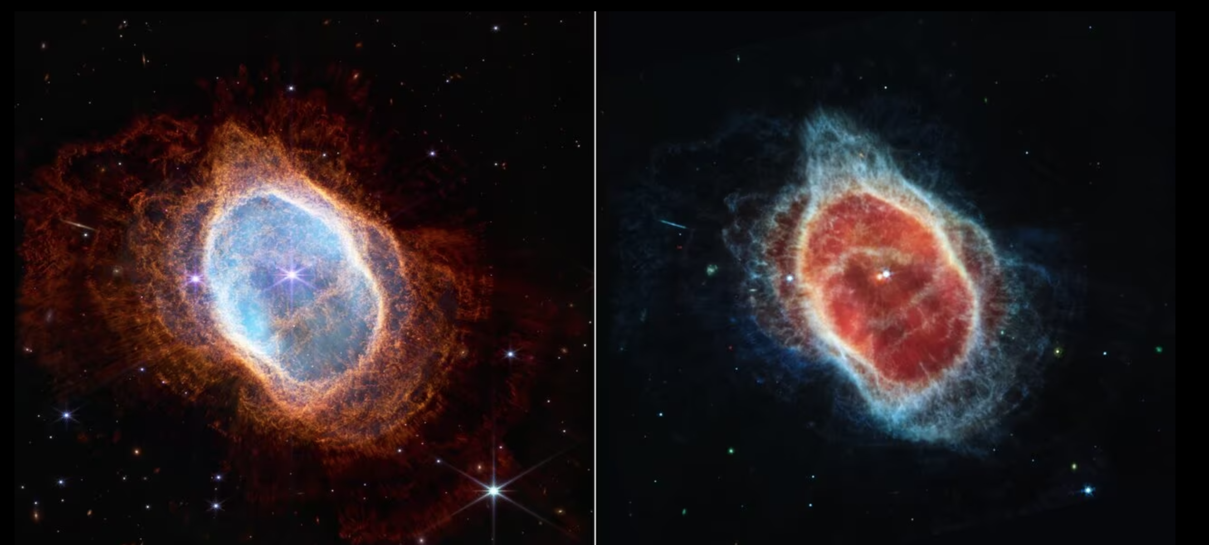
Aplicaciones actuales
WASP-96b
es un exoplaneta gigante gaseoso descubierto en 2014 que se encuentra a unos 1.150 años luz de la Tierra. Este planeta joviano caliente órbita alrededor de su estrella cada 3,4 días y su masa es aproximadamente la mitad de la de Júpiter.
La nebulosa del Anillo Sur
una nebulosa planetaria (una envoltura incandescente de gas expulsado en la fase final de la vida de las estrellas). Tiene un diámetro de aproximadamente medio año luz y se encuentra a 2000 años luz de la Tierra.

Slide 13
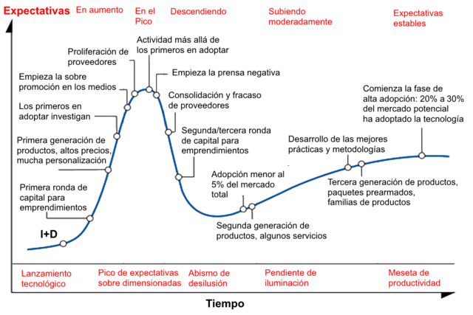
Curva de Gartner

Slide 14
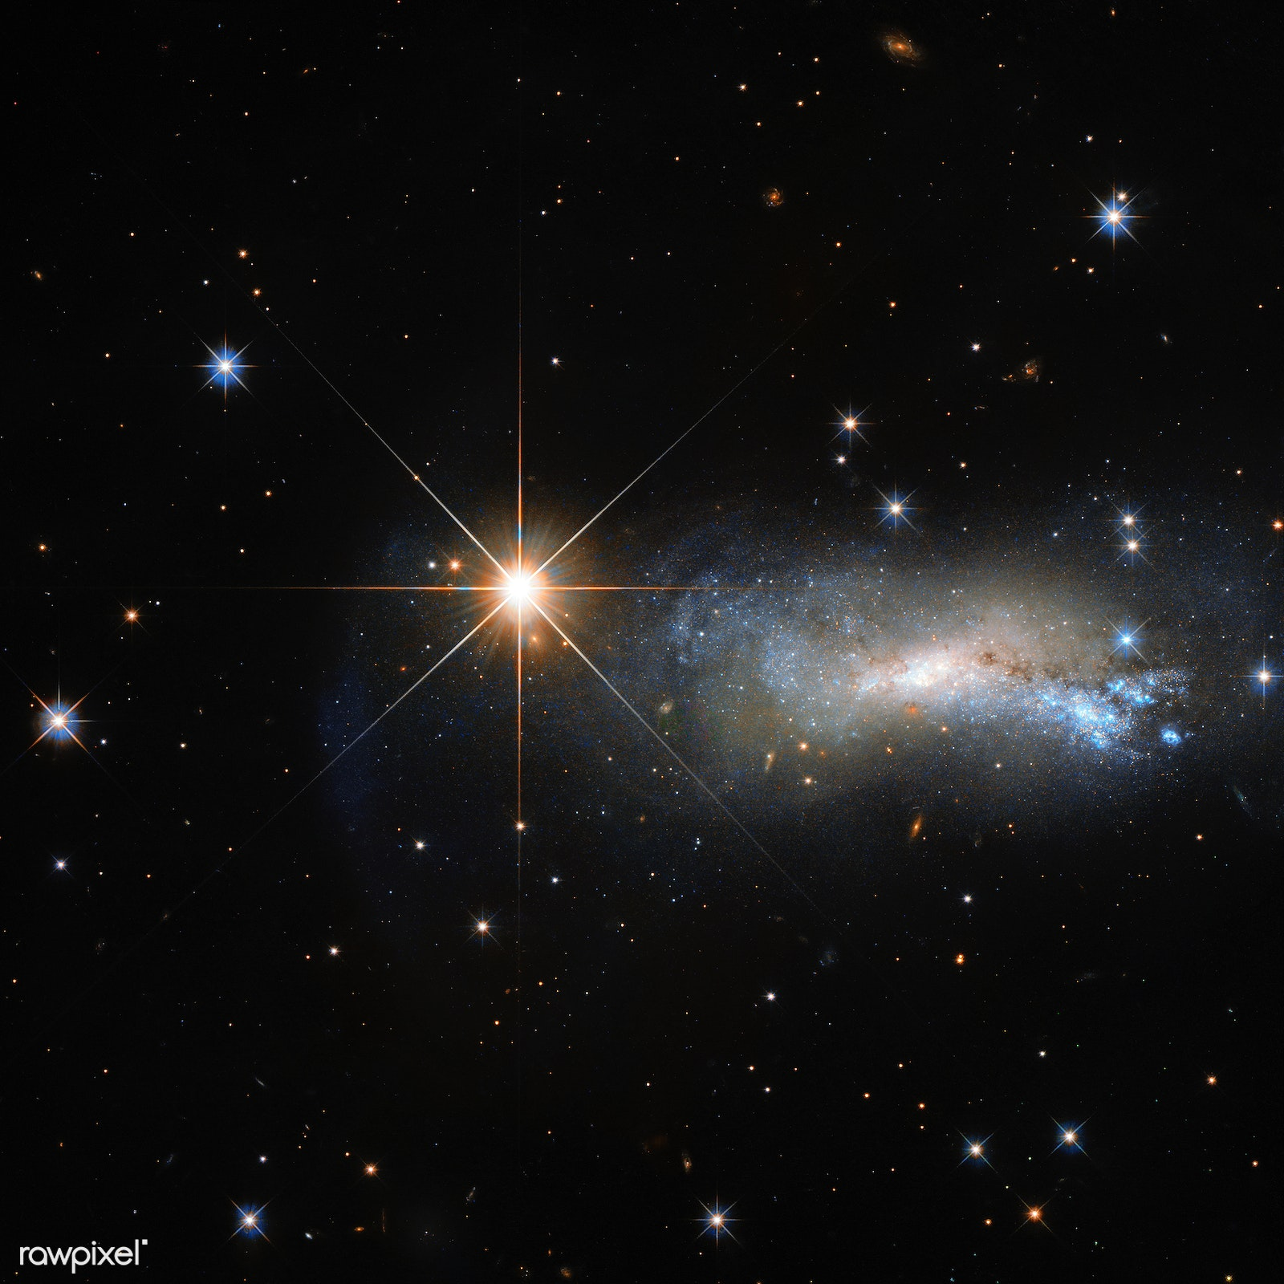
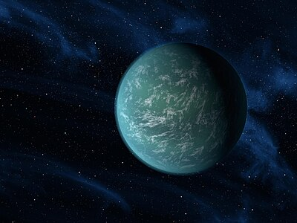
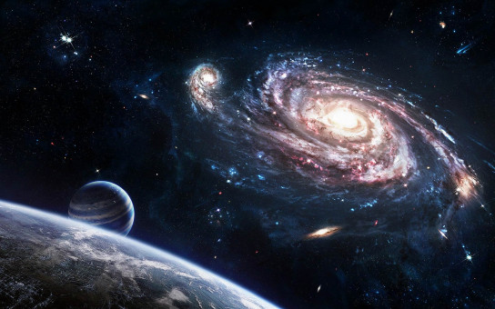
Expectativas
Nacimiento de Estrellas
Esperamos que el JWST nos revele detalles nunca antes vistos sobre cómo se forman y evolucionan las estrellas
Exploración de Exoplanetas
Buscaremos atmósferas y condiciones propicias para la vida en otros sistemas estelares
Mapeo del Universo Primitivo
Nos ayudará a comprender mejor cómo se formaron las primeras galaxias y estructuras cósmicas

Slide 15
Conclusiones
El telescopio Webb es El Futuro de la Astronomía.
El lanzamiento del telescopio no solo cambiará nuestra comprensión del cosmos, sino que también nos inspirará a seguir explorando y expandiendo los límites de nuestro conocimiento

Slide 16
Bibliografía
https://es.wikipedia.org/wiki/Telescopio_espacial_Hubble
https://es.wikipedia.org/wiki/Telescopio_espacial_James_Webb
https://www.youtube.com/watch?v=4zbCEV9lV5I
https://www.geopop.it/james-webb-space-telescope/
https://www.focus.it/scienza/spazio/james-webb-space-telescope-prime-foto
https://www.geopop.it/la-straordinaria-immagine-catturata-dal-telescopio-james-webb-mostra-i-pilastri-della-creazione/
https://www.dire.it/18-07-2022/763322-lattesa-e-finita-ecco-le-foto-catturate-dal-james-webb-telescope/

